Slide 1
코로나로 변화된 외식업의 추이
KDX contest 2020
그거알았조팀
윤형철 방일우 이한나 이새람

Slide 2
목록
01
분석 배경 및 목적
03
분석 결과
02
분석 과정
04
참고자료

Slide 3
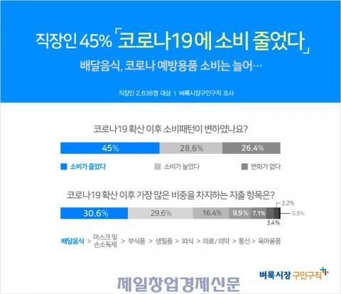
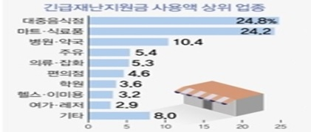
코로나 발생 후에 소비 패턴이 줄어 들고 있습니다.
1. 분석개요
2. 분석방법
3.분석결과
4.참고자료
주 요 목 적
코로나로 인해 외식업의 소비패턴이 줄었다는 것이 그래프에 보인다.
재난지원금의 사용액이 거의 대부분 외식업이라는 결과가 보였습니다.
어떤 외식업 소비가 많은지 조사해 보았다

Slide 4
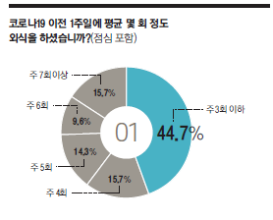
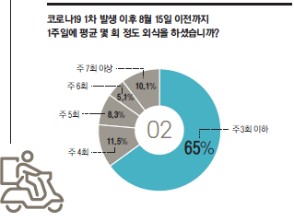
코로나로 인해 외식 산업에도 많은 영향을 받고 있습니다.
1. 분석개요
2. 분석방법
3.분석결과
4.참고자료
코로나 발생 전, 후의 (직장인 점심 포함) 외식 횟수 조사 결과
주 3회 이하(44.7%)가 가장 많았고, 주 4회와 7회 이상이(15.7%), 주 5회가 (14.3%), 주 6회가 (9.6%)로 나타났다.
1주일 평균 외식 횟수는 주 3회 이하(65.0%), 주 4회(11.5%), 주 7회 이상(10.1%), 주 5회(8.3%), 주 6회(5.1%)였다.
주 3회 이하를 비교해 볼 때 코로나 발생 이후 외식횟수를 줄인 사람이 20.3%가 늘어난 것으로 나타났다.

Slide 5


신한카드 데이터에 대해 전처리를 진행하였습니다.
1. 분석개요
2. 분석방법
3.분석결과
4.참고자료
작업 과정
1단계
데이터를 불러오니 불필요한 6:8 변수가 불러온 것을 확인할 수 있다.
실제 엑셀 데이터를 열어도 빈 값을 확인할 수 있다.
2단계
select(-c(6:8))를 사용하여 6:8 변수는 삭제합니다.

Slide 6
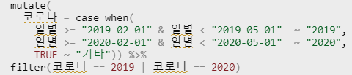
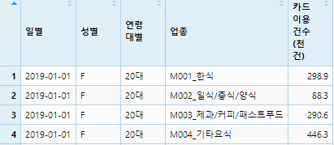
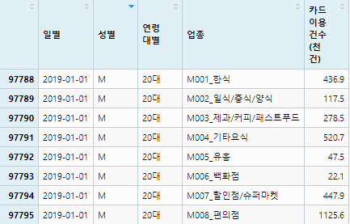
신한카드 데이터에 대해 전처리를 진행하였습니다.
1. 분석개요
2. 분석방법
3.분석결과
4.참고자료
작업과정
전년도 데이터를 비교하기 위해 mutate를 사용하여 설정함
세분화를 위해 결제건수 업종의 외식업 4개 추출함
업종 내의 항목을 표현하기 위해 groupby 설정함

Slide 7
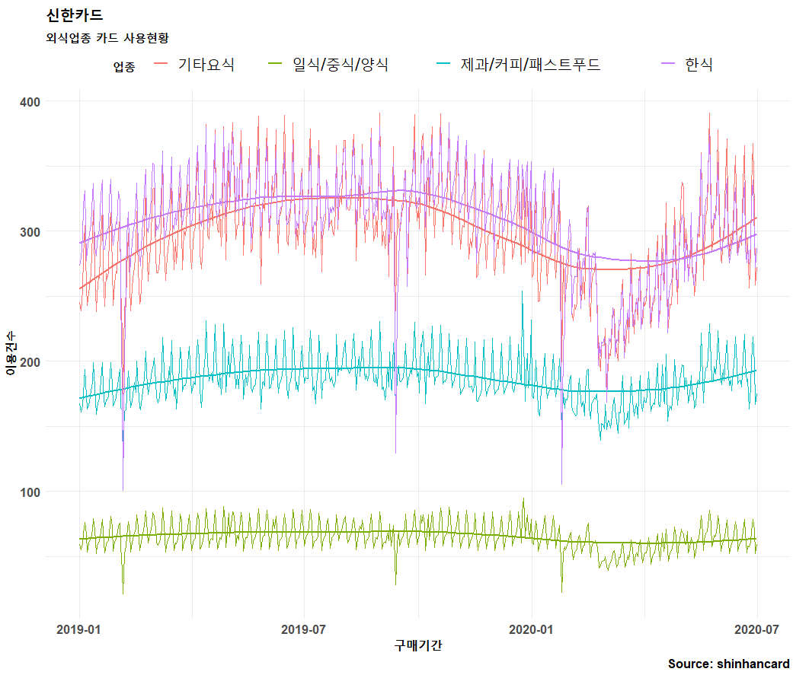
코로나 발생 전.후에 외식 횟수를 분석 했습니다.
1. 분석개요
2. 분석방법
3.분석결과
4.참고자료
신한카드에서 외식 업종을 시각화한 결과, 특정 달부터 내려가는 형태
코로나가 발생 전인 1월과 이후 카드 매출을 비교했더니 질병확산에 따라 매출액이 함께 감소하는 모습을 보였습니다
발생전에는 비슷한 수치가 보이는 반면에 발생 후에는 카드 사용 현황이 내려가는 것을 볼 수 있습니다.
이에 따라서, 외식 업종의 카드 데이터를 사용해 분석을 해보겠습니다.

Slide 8
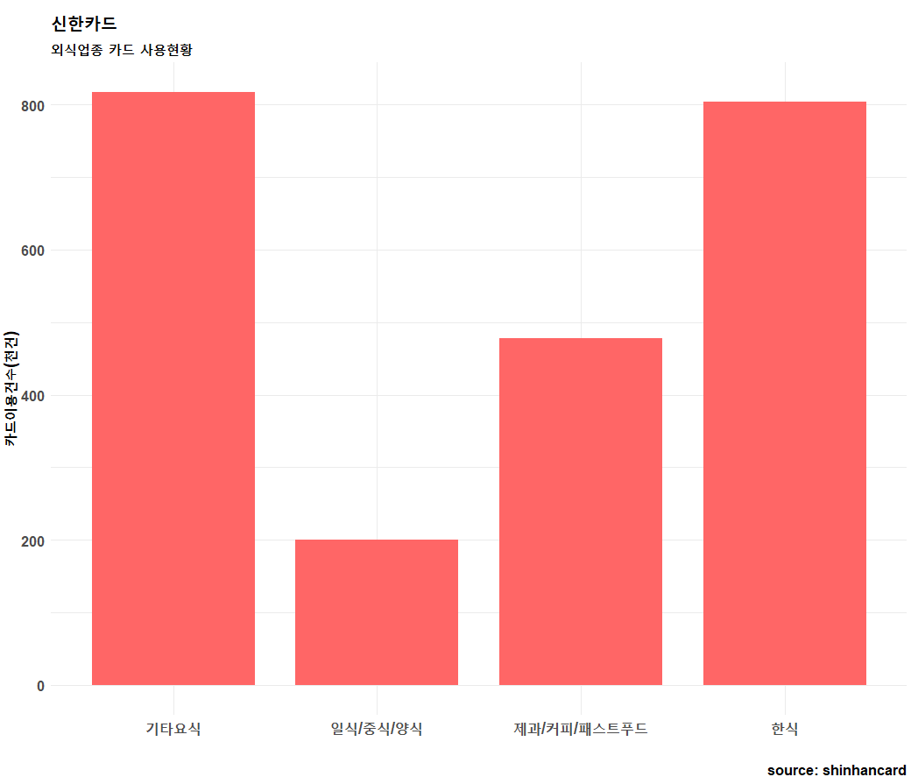
코로나 외식업 카드 사용을 분석 했습니다.
1. 분석개요
2. 분석방법
3.분석결과
4.참고자료
외식업종 전체 이용 그래프
분석을 위해 “외식업종의 카드 데이터”를 사용하여 분석을 실시 하였습니다.
그 중에서 한식, 기타 요식이 사용량이 많은 것을 볼 수 있습니다.

Slide 9
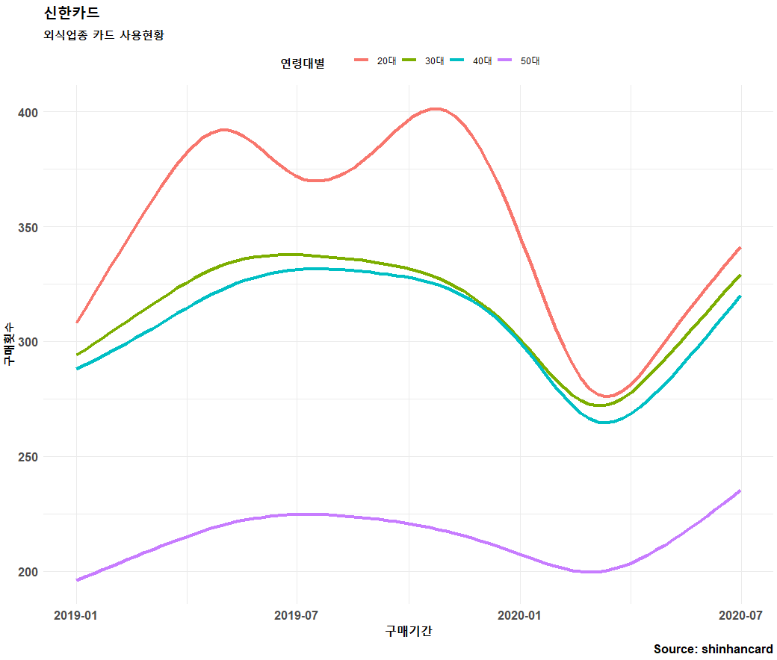
연령대 별 외식업 전체 카드이용 분석 했습니다.
1. 분석개요
2. 분석방법
3.분석결과
4.참고자료
연령대 별로 외식업종의 전체 카드 이용
그 중에서 연령대 별로 소비패턴을 고려하여 , 20 – 50 대를 선정하였습니다.
(60-70대들은 소비를 거의 하지 않아 추가하지 않았습니다)

Slide 10
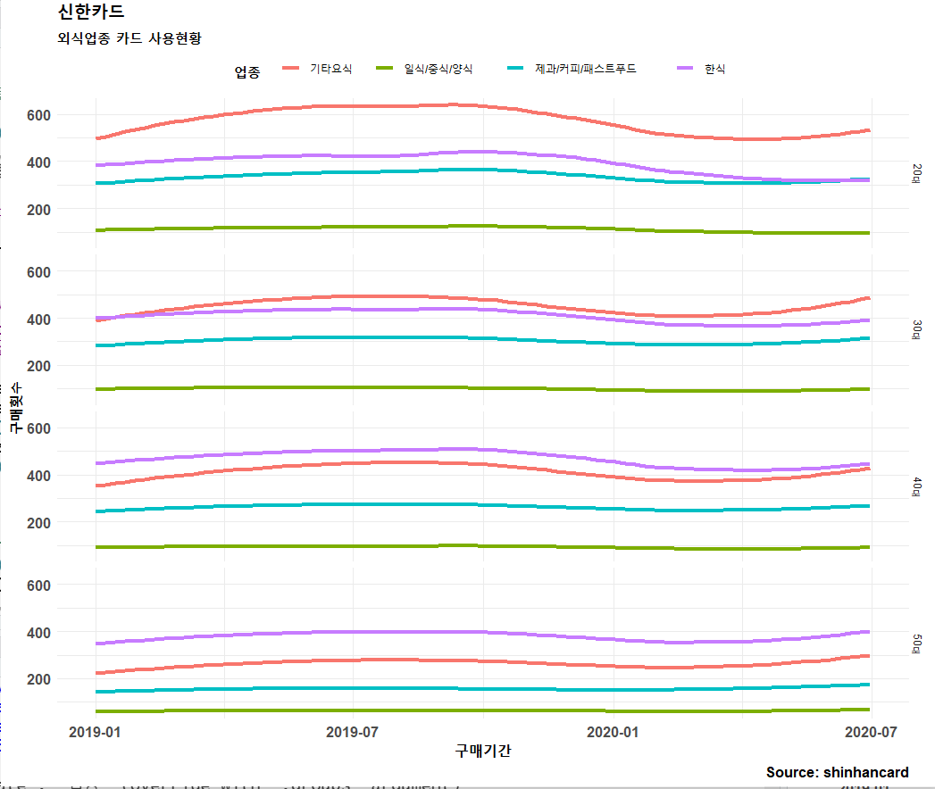
연령대 별로 외식업 전체 소비를 분석했습니다.
1. 분석개요
2. 분석방법
3.분석결과
4.참고자료
연령대별 지출항목을 명확히 확인하기 위해 연령대별로 업종으로 나누었습니다.
평균적으로 큰 차이를 보이지 않은 것으로 보입니다.

Slide 11
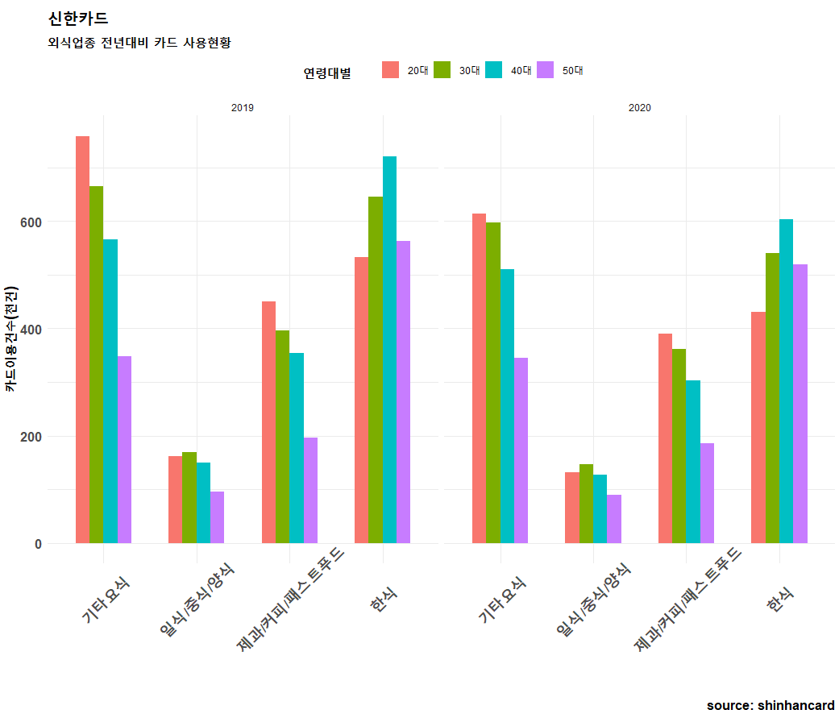
연령대 별 외식업 소비를 볼 수 있습니다.
1. 분석개요
2. 분석방법
3.분석결과
4.참고자료
연령대 별로는 소비하는 패턴이 다르다는 것을 알 수 있습니다.
그래서 연령대별로 사용량에 대해 막대 그래프로 시각화한 결과입니다.
전년도, 금년도 데이터를 비교한 결과 전년대비 업종별 매출이 모두 감소한 것을 확인하여 코로나로 인해 매출이 감소한 것을 볼 수 있습니다.

Slide 12
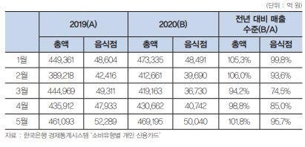
외식업의 소비 결과
1. 분석개요
2. 분석방법
3.분석결과
4.참고자료
외식업 소비에 많이 쓰인 것으로 보지만, 작년 수준을 회복하지 못하고 있습니다.
카드 매출액이 2월 이후 3개월 만에 작년 같은 기간 매출이 회복한 것이 보였습니다
음식점만 떼어놓고 보면 여전히 작년 대비 95.7% 수준에서 끝나고 작년 수준으로 회복하지 못했다.

Slide 13
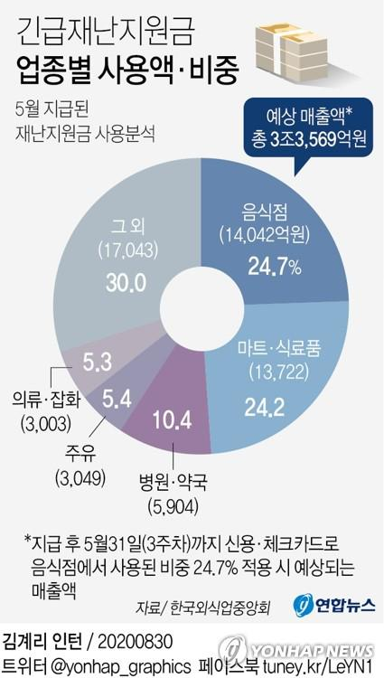
외식업의 소비 결과
1. 분석개요
2. 분석방법
3.분석결과
4.참고자료
외식업은 코로나의 직격탄을 맞아 어렵다고 해석 할 수 있습니다.
why
아무리 배달·포장의 비중이 증가해도 매장 매출의 비중이 가장 큰 만큼, 집단 감염이나 사회적 거리 두기 등에 더 큰 영향을 받기 때문이라고 봅니다.
가정 내 음식 소비가 늘어난 반면, 많은 사람이 모이는 회식이 감소하고 사적인 모임에서도 외식은 줄이는 분위기가 형성됐고 있기 때문이라 봅니다.

Slide 14
참고 자료
1. 분석개요
2. 분석방법
3.분석결과
4.참고자료
데이터
Shinhancard data – 오프라인 구매 데이터
엠코퍼레이션 온라인 구매 데이터
웹사이트
https://www.mk.co.kr/news/business/view/2020/08/890822/
http://fcnews.co.kr/news/view.php?no=1345
https://n.news.naver.com/article/001/0011668437

Slide 15
THANK YOU

